Slide 1

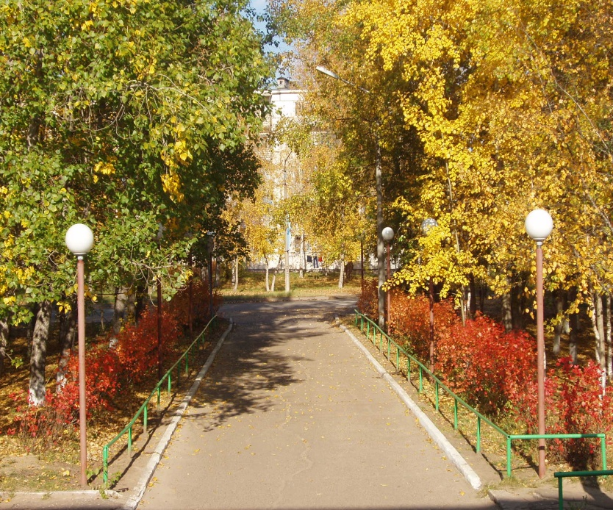
Прощайте начальные классы
Выполнила : Кузнецова Настя
Ученица 4 «а» класса
МАОУ «Гимназия №1»
Г.Сыктывкар 2011

Slide 2
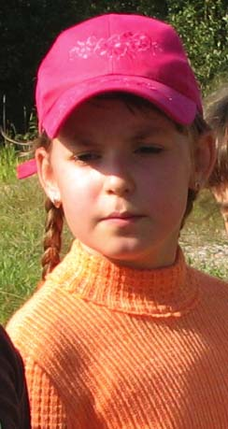

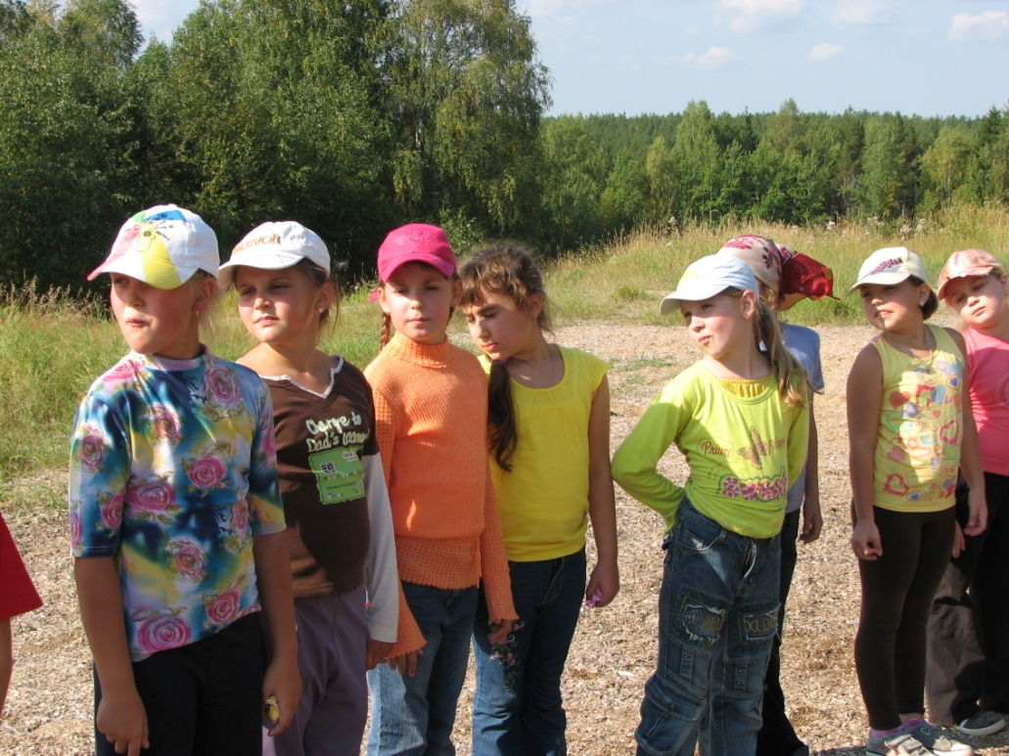

Вот это я . Меня зовут Настя. Я учусь в 4 классе, но 21 мая будет выпускной. Очень жаль , что он так скоро.
Это мои одноклассницы ,
но тут только четверть . Первая стоит Вероника потом Милана , я, Анита , Соня, Алена, Аня и Настя .

Slide 3




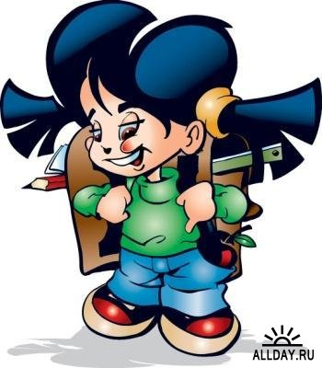
Один из моих любимых уроков это изо.
Второй чтение , потому что я люблю читать
Ну , а следующий окружающий мир .

Slide 4
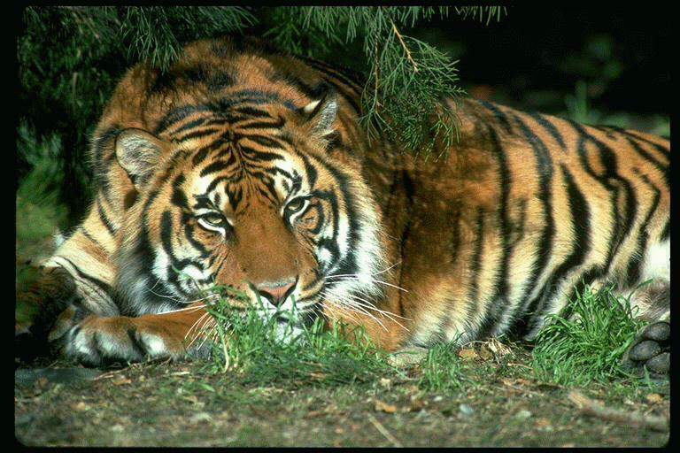
А ещё я люблю животных

Slide 5
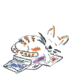

The end

